Slide 1


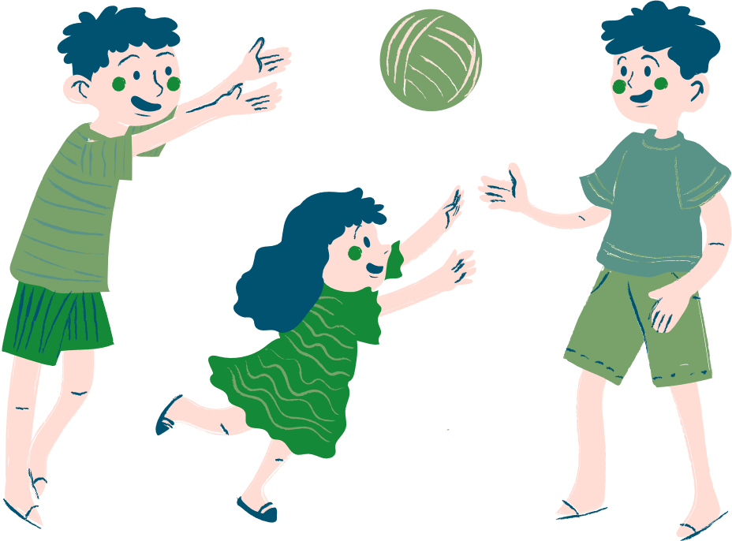


Tiếng Việt
Nói và nghe
Cùng nhau đoàn kết

Slide 2


Slide 3
Chọn 1 trong 2 đề sau:
Đề 1 trang 92 SGK Tiếng Việt lớp 5 Tập 1: Nêu cảm nghĩ của em về một câu chuyện giáo dục tinh thần đoàn kết mà em đã được đọc (hoặc được nghe kể)
Đề 2 trang 93 SGK Tiếng Việt lớp 5 Tập 1: Nêu cảm nghĩ của em về một câu chuyện có thật thể hiện tình đoàn kết.

Slide 4
Gợi ý trao đổi:
Đề 1 trang 92 SGK Tiếng Việt lớp 5 Tập 1: Nêu cảm nghĩ của em về một câu chuyện giáo dục tinh thần đoàn kết mà em đã được đọc (hoặc được nghe kể)
a) Giới thiệu tên câu chuyện và ý nghĩa câu chuyện
(M) – Tên câu chuyện: Câu chuyện bó đũa.
- Ý nghĩa: Nhắc nhở anh, chị, em sống đoàn kết, yêu thương nhau.
b) Cảm nghĩ của em sau khi đọc (hoặc nghe) câu chuyện
(M) – Bất ngờ, thú vị trước cách dạy các con của người cha.
- Thấm thía, xúc động trước bài học đạo lí sâu sắc.

Slide 5
Gợi ý trao đổi:
Đề 2 trang 93 SGK Tiếng Việt lớp 5 Tập 1: Nêu cảm nghĩ của em về một câu chuyện có thật thể hiện tình đoàn kết.
a) Giới thiệu một câu chuyện có thật
(M) Giúp đỡ nhau trong học tập, lao động; thăm bạn Ốm đau; giúp bạn có hoàn cảnh khó khăn...
b) Cảm nghĩ của em về câu chuyện đó.
(M) Tán thành những việc làm tốt; khâm phục bạn, tự nhủ sẽ làm nhiều việc tốt hơn,...
Cách trình bày, trao đổi: Thực hiện như đã hướng dẫn ở các bài học trước.

Slide 6
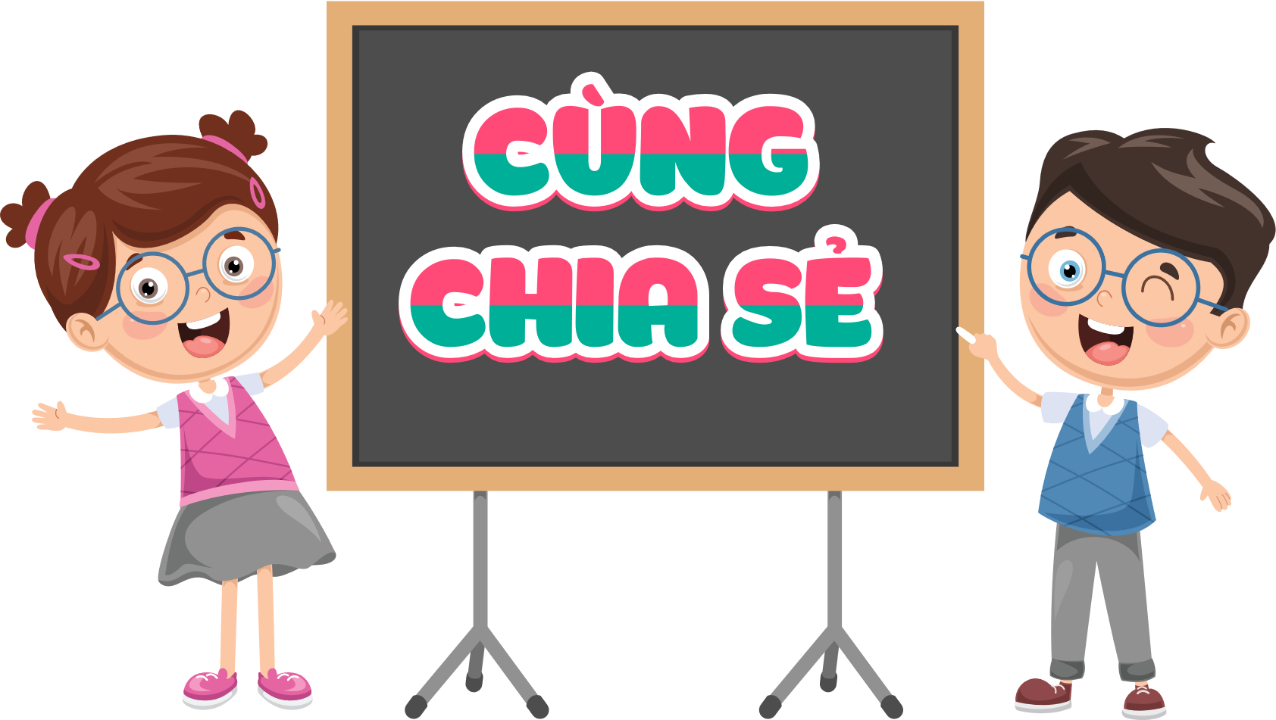

Slide 7


